Slide 1
模块5 足阳明经络与腧穴

Slide 2
学习目标
掌握足阳明胃经经络的分布与循行（包括点经）
熟悉足阳明胃经的络脉、经别以及经筋分布与循行
掌握足阳明胃经的经脉病候
掌握足阳明胃经腧穴及其定位、主治、操作（包括点穴）

Slide 3
模块5 足阳明经络与腧穴
单元1 足阳明经络

Slide 4
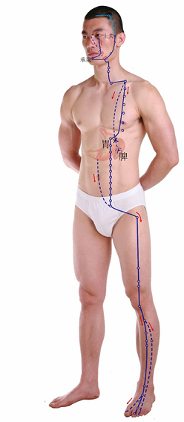
经脉循行
《灵枢·经脉》:
胃足阳明之脉，起于鼻，交頞中，旁约太阳之脉，下循鼻外，入上齿中，还出挟口，环唇，下交承浆，却循颐后下廉，出大迎，循颊车，上耳前，过客主人，循发际，至额颅。
其支者，从大迎前，下人迎，循喉咙，入缺盆，下膈，属胃，络脾。
其直者，从缺盆下乳内廉，下挟脐，入气街中。
其支者，起于胃口，下循腹里，下至气街中而合。以下髀关，抵伏兔，下膝膑中，下循胫外廉，下足跗，入中指内间。
其支者，下膝三寸而别，下入中指外间。
其支者，别跗上，入大指间，出其端。
交頞中：頞音遏，指鼻根凹陷处。“交”前原衍“之”字，此据《太素》、《甲乙》等删去。
约：原作“纳”，此据《甲乙》、《脉经》等改。此指与足太阳经交会于眼睛。
却循颐后：却，退却；颐，下颌部。
客主人：即上关穴。
额颅：即前额。
气街：腹股沟动脉搏动处，此为气冲穴处。
起于胃口，下循腹里：《脉经》、《千金》等作“起于胃下口，循腹里”。
足跗：即足背。
中指内间：指中趾与次趾间。“指”通“趾”。
膝：原作廉，据《太素》、《脉经》、《甲乙》改。
大指间：指大趾与次趾之间。

Slide 5
经脉病候
《灵枢·经脉》：
是动则病，洒洒振寒，善伸，数欠，颜黑，病至则恶人与火，闻木声则惕然而惊，心欲动，独闭户塞牖而处；甚则欲上高而歌，弃衣而走；贲响腹胀，是为骭厥。
是主血所生病者，狂，疟，温淫，汗出，鼽衄，口喎，唇胗，颈肿，喉痹，大腹水肿，膝膑肿痛；循膺、乳、气街、股、伏兔、骭外廉、足跗上皆痛，中指不用。
气盛，则身以前皆热，其有余于胃，则消谷善饥，溺色黄；气不足，则身以前皆寒栗，胃中寒则胀满。
牖：音友，指窗口。
贲响：当指胸膈肠胃部作响，肠鸣之症均属此。
骭厥：指足胫部气血阻逆。
温淫：指热性病症。
胗：通“疹”。

Slide 6
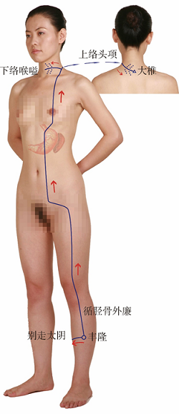
足阳明络脉
《灵枢·经脉》
足阳明之别，名曰丰隆，去踝八寸，别走太阴；其别者，循胫骨外廉，上络头项，合诸经之气，下络喉嗌。
其病：气逆则喉痹卒瘖。实则狂癫，虚则足不收，胫枯。取之所别也。
卒瘖：卒，通猝，突然；瘖，失音，音哑。
足不收，胫枯：指下肢弛缓、松软无力，胫部肌肉萎缩，气血亏虚的见症。

Slide 7
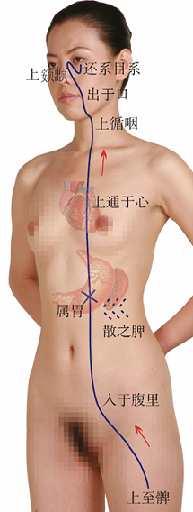
足阳明经别
可替换图片
灵枢·经别
足阳明之正，上至髀，入于腹里，属胃，散之脾，上通于心，上循咽，出于口，上頞，还系目系，合于阳明也。
上頞：眼眶下部。
目系：眼后内连于脑的组织。

Slide 8

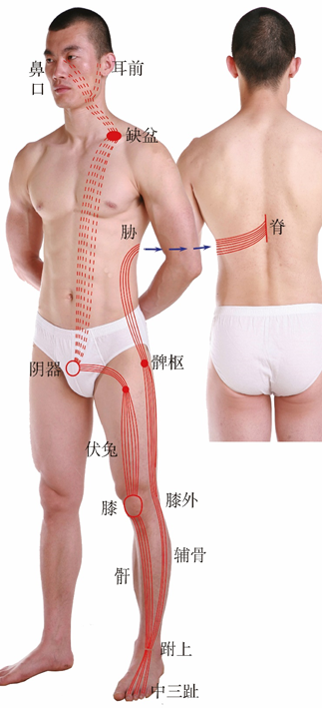


足阳明经筋
《灵枢·经脉》
足阳明之筋，起于中三指，结于跗上；邪外加于辅骨，上结于膝外廉；直上结于髀枢；上循胁，属脊。其直者，上循骭，结于膝。其支者，结于外辅骨，合少阳。其直者，上循伏兔，上结于髀，聚于阴器，上腹而布，至缺盆而结。上颈，上挟口，合于頄，下结于鼻，上合于太阳。太阳为目上纲，阳明为目下纲。其支者，从颊结于耳前。
其病：足中指支，胫转筋，脚跳坚，伏兔转筋，髀前肿， 疝，腹筋急，引缺盆及颊。卒口僻，急者目不合；热则筋纵、目不开。颊筋有寒则急，引颊移口；有热则筋弛纵，缓不胜收，故僻。
中三指：中间三趾之意，即足次趾、中趾及无名趾。
邪：通斜。
纲：原作“网”，据《太素》、《甲乙》改。
脚跳坚：下肢跳动，感觉僵硬不舒适。
疝：音颓。又作“隤”。因疝气下颓，故名。
口僻：指口角歪斜。

Slide 9
模块5 足阳明经络与腧穴
单元2 足阳明腧穴

Slide 10
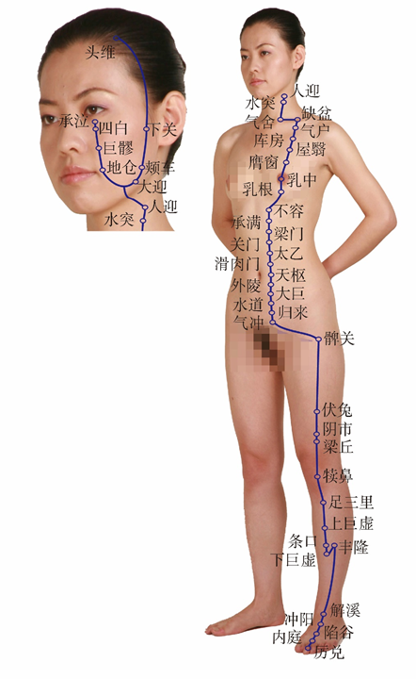
第二节 足阳明腧穴
腧穴概要：
12穴分布于头面颈部
18穴在胸腹部
15穴在下肢的前外侧面和足部
一侧45穴
承泣、四白、巨髎、地仓、大迎、颊车、下关、头维、人迎、水突、气舍、缺盆、气户、库房、屋翳、膺窗、乳中、乳根、不容、承满、梁门、关门、太乙、滑肉门、天枢、外陵、大巨、水道、归来、气冲、髀关、伏兔、阴市、梁丘、犊鼻、足三里、上巨虚、条口、下巨虚、丰隆、解溪、冲阳、陷谷、内庭、厉兑

Slide 11
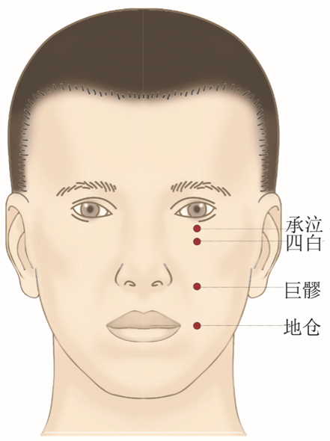
承泣* Chéngqì（ST 1）足阳明、阳蹻、任脉交会穴
【定位】
眼球与眶下缘之间，瞳孔直下。
【主治】
① 目赤肿痛，迎风流泪，夜盲，近视，眼睑瞤动。
② 口眼喎斜。
承泣
【操作】
嘱患者闭目，医者押手轻轻固定眼球，刺手持针，于眶下缘和眼球之间缓慢直刺0.5～1寸，不宜提插捻转，以防刺破血管引起血肿；
出针后以棉签按压针孔片刻。慎灸。

Slide 12
四白* Sìbái (ST 2)
【定位】
眶下孔处。
【主治】
① 目赤肿痛，目翳，迎风流泪，眼睑瞤动，面痛，面肌抽搐，口眼喎斜。
② 头痛，眩晕。
四白
【操作】
直刺0.3～0.5寸；或沿皮透刺睛明；或向外上方斜刺0.5寸入眶下孔。

Slide 13
巨髎Jùliáo（ST 3）足阳明、阳蹻脉交会穴
【定位】
横平鼻翼下缘，瞳孔直下。
【主治】
青盲，目视不明，目翳，眼睑瞤动，口眼喎斜，唇颊肿。
巨髎
【操作】
直刺 0.5～0.8寸。

Slide 14
地仓* Dìcāng (ST 4)足阳明、阳蹻脉交会穴
【定位】
口角旁开0.4寸(指寸)。
取法：口角旁，在鼻唇沟或鼻唇沟延长线上。
【主治】
口眼喎斜，语言謇涩，流涎。
【操作】
地仓
斜刺或平刺0.5～0.8寸，或向迎香、颊车方向透刺1.0～2.0寸。

Slide 15
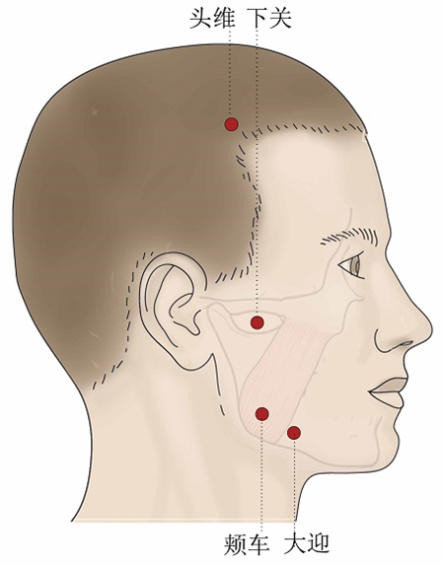
大迎 Dàyíng (ST 5)
【定位】
下颌角前方，咬肌附着部的前缘凹陷中，面动脉搏动处。
【主治】
口眼喎斜，面肌抽搐，口噤，颊肿，齿痛。
【操作】
大迎
避开动脉直刺0.3～0.5寸，或斜向地仓方向刺。

Slide 16
颊车* Jiáchē (ST 6)
【定位】
下颌角前上方一横指(中指)。
取法：沿下颌角角平分线上一横指，闭口
咬紧牙时咬肌隆起，放松时按之有凹陷处。
【主治】
口眼喎斜，齿痛，颊肿，口噤。
【操作】
直刺0.3～0.5寸，或向地仓方向透刺1.5～2.0寸。
颊车

Slide 17
下关* Xiàguān （ST 7）足阳明、少阳交会穴
下关
下关
【定位】
颧弓下缘中央与下颌切迹之间凹陷中。
【主治】
① 齿痛，颊肿，口眼喎斜，下颌关节脱位。
② 耳聋，耳鸣。
【操作】
直刺或斜刺0.5～1.0寸。

Slide 18
头维* Tóuwéi（ST 8）足阳明、少阳、阳维交会穴
头维
【定位】
额角发际直上0.5寸，头正中线旁开4.5寸
【主治】
头痛，目痛，流泪，目视不明，眼睑瞤动。
【操作】
向后平刺0.5～0.8寸或横刺透率谷。

Slide 19
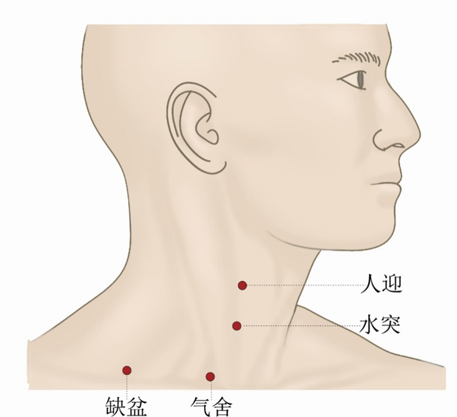
人迎* Rényíng （ST 9）足阳明、少阳交会穴
【定位】
横平喉结，胸锁乳突肌前缘，颈总动脉搏动处。
【主治】
① 头痛，眩晕。
② 气喘。
③ 咽喉肿痛，瘰疬，瘿气。
人迎
【操作】
避开动脉直刺0.3～0.8寸。慎灸。

Slide 20
水突 Shuǐtū（ST 10）
【定位】
胸锁乳突肌的前缘，当人迎与气舍连线的中点。
【主治】
① 咳嗽，气喘。
② 咽喉肿痛，瘰疬，瘿气。
水突
【操作】
直刺0.3～0.5寸。

Slide 21
气舍 Qìshě（ST 11）
【定位】
锁骨上小窝，锁骨胸骨端上缘，胸锁乳突肌胸骨头与锁骨头中间的凹陷中。
【主治】
① 咳嗽 气喘。
② 咽喉肿痛，瘰疬，瘿气，颈项强痛。
【操作】
直刺0.3～0.5寸。
气舍

Slide 22
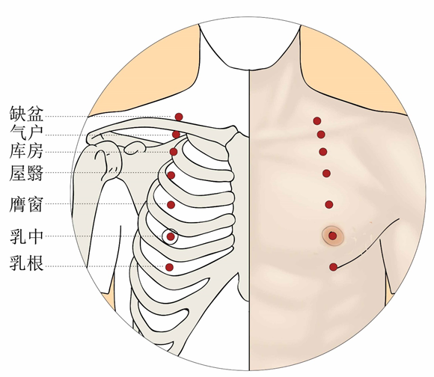
缺盆 Quēpén （ST12）
【定位】
锁骨上大窝，锁骨上缘凹陷中，前中线旁开4寸。
【主治】
缺盆
① 咳嗽，气喘。
② 咽喉肿痛，瘰疬，缺盆中痛。
【操作】
直刺或向后背横刺0.3～0.5寸，不可深刺以防刺伤胸膜引起气胸。

Slide 23
气户 Qìhù（ST13）
【定位】
锁骨下缘，前正中线旁开4寸。
【主治】
气户
① 咳嗽，气喘。
② 胸痛，胸胁胀满。
【操作】
斜刺或平刺0.5～0.8寸。

Slide 24
库房 Kùfáng （ST14）
【定位】
第1肋间隙，前正中线旁开4寸。
【主治】
库房
① 咳嗽，气喘，咳唾脓血。
② 胸胁胀痛。
【操作】
斜刺或平刺0.5～0.8寸。

Slide 25
屋翳 Wūyì（ST 15）
【定位】
第2肋间隙，前正中线旁开4寸。
【主治】
屋翳
① 咳嗽，气喘。
② 胸满，乳痈。
【操作】
斜刺或平刺0.5～0.8寸。

Slide 26
膺窗 Yīngchuāng（ST 16）
【定位】
第3肋间隙，前正中线旁开4寸。
【主治】
膺窗
胸满，气喘，乳痈。
【操作】
斜刺或平刺0.5～0.8寸。

Slide 27
乳中 Rǔzhōng （ST 17）
【定位】
乳头中央。
【主治】
① 癫狂痫。
② 滞产。
③ 乳痈。
乳中
【操作】
多用作胸腹部穴位的定位标志，
一般不作刺灸。

Slide 28
乳根 Rǔgēn （ST 18）
【定位】
第5肋间隙，前正中线旁开4寸。
【主治】
① 咳嗽，气喘，胸满，胸痛。
② 乳痈，乳癖，乳汁少。
乳根
【操作】
斜刺或平刺0.5～0.8寸。

Slide 29
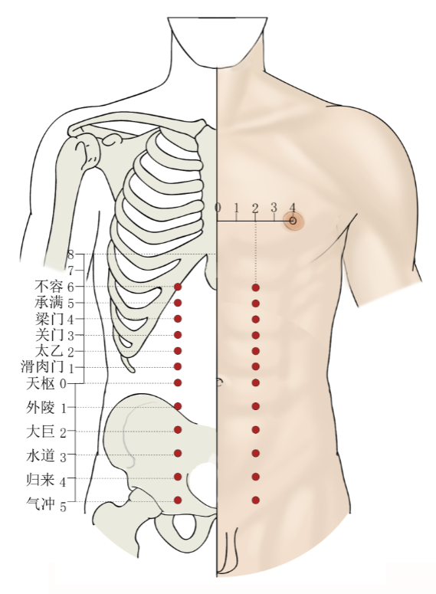
不容 Bùróng （ST 19）
【定位】
脐中上6寸，前正中线旁开2寸。
说明：对于某些肋弓角较狭小的人，
此穴下可能正当肋骨，可采用斜刺的方法。
【主治】
不容
① 腹满，呕吐，食欲不振。
② 腹痛引背。
【操作】
直刺0.5～1.0寸。

Slide 30
承满 Chéngmǎn （ST 20）
【定位】
脐中上5寸，前正中线旁开2寸。
【主治】
承满
肠鸣，腹痛，腹胀，噎膈，吐血。
【操作】
直刺0.5～1.0寸。

Slide 31
梁门* Liángmén （ST 21）
【定位】
脐中上4寸，前正中线旁开2寸。
【主治】
梁门
脘腹痞胀，腹痛，泄泻，食欲不振。
【操作】
直刺0.5～1.0寸。

Slide 32
关门 Guānmén（ST 22）
【定位】
脐中上3寸，前正中线旁开2寸。
【主治】
① 腹痛，腹胀，肠鸣，泄泻。
② 水肿，遗尿。
关门
【操作】
直刺0.5～1.0寸。

Slide 33
太乙 Tàiyǐ（ST 23）
【定位】
脐中上2寸，前正中线旁开2寸。
【主治】
① 癫痫，吐舌。
② 腹痛，腹胀，呕吐。
太乙
【操作】
直刺0.8～1.2寸。

Slide 34
滑肉门 Huáròumén （ST 24）
【定位】
脐中上1寸，前正中线旁开2寸。
【主治】
① 癫痫，吐舌。
② 腹痛，腹胀，呕吐。
滑肉门
【操作】
直刺0.8～1.2寸。

Slide 35
天枢* Tiānshū（ST 25）大肠募穴
【定位】
横平脐中，前正中线旁开2寸。
【主治】
① 腹痛，腹胀，肠鸣，泄泻，便秘。
② 月经不调，痛经。
天枢
【操作】
直刺1.0～1.5寸。

Slide 36
外陵 Wàilíng（ST 26）
【定位】
脐中下1寸，前正中线旁开2寸。
【主治】
腹痛，腹胀。
外陵
【操作】
直刺1.0～1.5寸。

Slide 37
大巨 Dàjù（ST 27）
【定位】
脐中下2寸，前正中线旁开2寸。
【主治】
① 腹胀，腹痛。
② 小便不利，疝气，遗精。
大巨
【操作】
直刺1.0～1.5寸。

Slide 38
水道 Shuǐdào（ST 28）
【定位】
脐中下3寸，前正中线旁开2寸。
【主治】
① 小便不利，小腹胀满，阴中痛，疝气。
② 痛经，不孕。
【操作】
水道
直刺1.0～1.5寸。

Slide 39
归来* Guīlái （ST 29）
【定位】
脐中下4寸，前正中线旁开2寸。
【主治】
① 少腹疼痛，疝气。
② 妇人阴冷、肿痛，月经不调。
【操作】
归来
直刺1.0～1.5寸。

Slide 40
气冲* Qìchōng（ST 30）足阳明、冲脉交会穴
【定位】
耻骨联合上缘，前正中线旁开2寸，动脉搏动处。
【主治】
疝气，月经不调，不孕。
【操作】
气冲
直刺0.5～1.0寸。不宜灸。

Slide 41
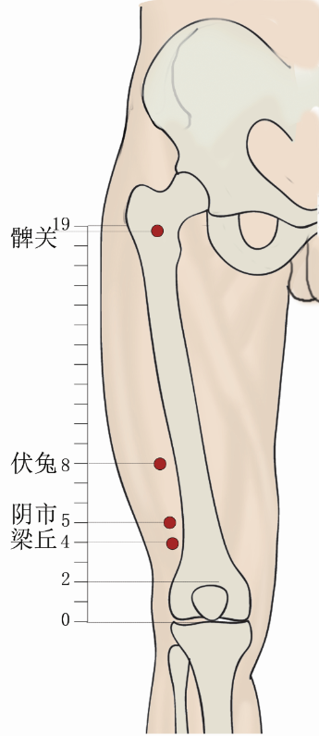
髀关 Bìguān（ST 31）
【定位】
当髂前上棘与髌底外侧端的连线上，屈股时，平会阴，居缝匠肌外侧凹陷中。
髀关
【主治】
下肢痿痹、屈伸不利。
【操作】
直刺1.0～2.0寸，局部酸胀，或酸胀感向膝部传导。

Slide 42
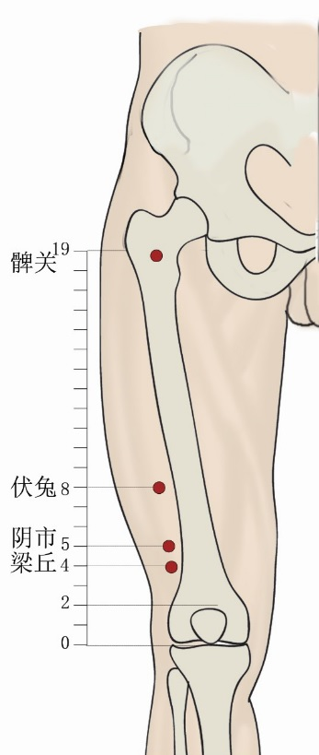
伏兔* Fútù （ST 32）
【定位】
当髂前上棘与髌底外侧端的连线上，髌底上6寸。
【主治】
下肢痿痹，膝冷，脚气。
伏兔
【操作】
直刺1.0～2.0寸。

Slide 43
阴市 Yīnshì（ST 33）
【定位】
当髂前上棘与髌底外侧端的连线上，髌底上3寸。
【主治】
寒疝痛引膝，下肢痿痹、屈伸不利。
阴市
【操作】
直刺1.0～1.5寸。

Slide 44
梁丘* Liángqiū（ST 34）郄穴
【定位】
当髂前上棘与髌底外侧端的连线上，髌底上，髌底上2寸。
【主治】
① 胃痛。
② 乳痈，乳痛。
③ 膝肿痛，下肢不遂。
梁丘
【操作】
直刺1.0～1.5寸。

Slide 45
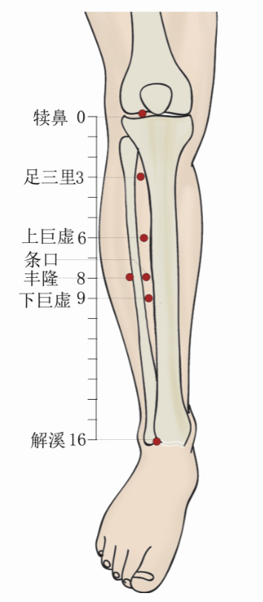
犊鼻* Dúbí（ST 35）
【定位】
犊鼻
髌韧带外侧凹陷中。
【主治】
膝肿痛、屈伸不利，脚气。
【操作】
屈膝，向后内斜刺1.0～1.5寸。

Slide 46
足三里* Zúsānlǐ（ST 36）合穴
【定位】
犊鼻下3寸，距胫骨前缘一横指（中指）。
足三里
【主治】
① 胃痛，呕吐，呃逆，腹胀，腹痛，肠鸣，泄泻，便秘。
② 热病，癫狂。
③ 乳痈。
④ 虚劳羸瘦。
⑤ 膝足肿痛。
【操作】
直刺1.0～2.0寸。

Slide 47
上巨虚* Shàngjùxū（ST 37）大肠下合穴
【定位】
犊鼻下6寸，距胫骨前缘一横指（中指）。
上巨虚
【主治】
① 腹痛，泄泻，便秘，肠鸣，肠痈。
② 半身不遂，下肢痿痹，脚气。
【操作】
直刺1.0～1.5寸。

Slide 48
条口* Tiáokǒu（ST 38）
【定位】
犊鼻下8寸，距胫骨前缘一横指（中指）。
【主治】
条口
下肢痿痹。
【操作】
直刺1.0～1.5寸。

Slide 49
下巨虚* Xiàjùxū（ST 39）小肠下合穴
【定位】
犊鼻下9寸，距胫骨前缘一横指（中指）。
【主治】
下巨虚
① 小腹疼痛，泄泻，腰脊痛引睾丸。
② 乳痈。
③ 半身不遂，下肢痿痹。
【操作】
直刺1.0～1.5寸。

Slide 50
丰隆* Fēnglóng （ST 40）络穴
【定位】
外踝尖上8寸，条口外，距胫骨前缘二横指（中指）。
【主治】
① 腹痛，腹胀，便秘。
② 咳嗽，哮喘，痰多，咽喉肿痛，胸痛。
③ 头痛，眩晕，癫狂。
④ 下肢不遂、痿痹。
丰隆
【操作】
直刺1.0～1.5寸。

Slide 51
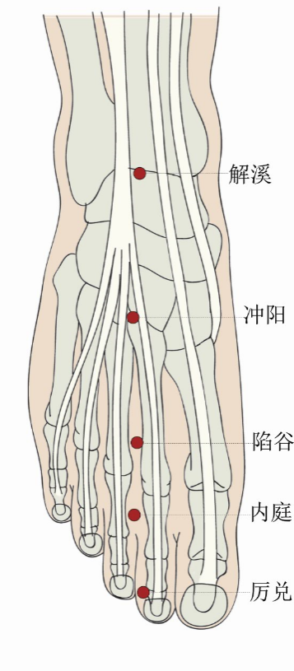
解溪* Jiěxī（ST 41）经穴
【定位】
踝关节前面中央凹陷中，拇长伸肌腱与趾长伸肌腱之间。
解溪
【主治】
① 头痛，眩晕，癫狂。
② 腹胀，便秘。
③ 下肢痿痹，足踝无力。
【操作】
直刺0.5～1.0寸。。

Slide 52
冲阳* Chōngyáng （ST 42）原穴
【定位】
在足背最高处，足背动脉搏动处，当拇长伸肌腱与趾长伸肌腱之间。
【主治】
冲阳
① 胃痛，腹胀。
② 口眼喎斜，齿痛，面肿。
③ 癫狂。
④ 足痿无力、肿痛。
【操作】
避开动脉，直刺0.3～0.5寸。

Slide 53
陷谷 Xiàngǔ（ST 43）输穴
【定位】
第2、3跖骨间，第2跖趾关节近端凹陷中。
【主治】
① 腹痛，肠鸣。
② 面肿，水肿。
③ 足背肿痛。
陷谷
【操作】
直刺0.3～0.5寸。

Slide 54
内庭* Nèitíng （ST 44）荥穴
【定位】
第2、3趾间，趾蹼缘后方赤白肉际处。
【主治】
① 齿痛，咽喉肿痛，鼻衄，口眼喎斜。
② 腹胀，泄泻，食欲不振。
③ 热病。
④ 足背肿痛。
内庭
【操作】
直刺或向上斜刺0.5～1.0寸。

Slide 55
厉兑* Lìduì（ST 45）井穴
【定位】
第2趾末节外侧，趾甲根角侧后方0.1寸。
【主治】
① 鼻衄，齿痛，面肿，口眼喎斜，咽喉肿痛。
② 热病，癫狂，多梦，善惊，神昏。
【操作】
厉兑
浅刺0.1～0.2寸，或用三棱针点刺出血。

Slide 56
学习要点与小结
1.足阳明胃经起于鼻旁，属胃，络脾。体表循行分布在颜面、咽喉两侧、胸腹部第二侧线、下肢外侧前缘及足背等部位。支脉从丰隆分出，在厉兑与足太阴脾经相连。联系脏腑组织器官有胃、脾、鼻、上齿、唇、喉咙等。
2.本经主要病候包括胃肠病、头面五官病、神志病及经脉循行所过部位病症。
3.本经腧穴起于承泣，止于厉兑，共45穴。
4.面部及关节部位腧穴不宜用直接灸；胸部腧穴针刺时要防止刺伤肺脏、引起气胸；上腹部腧穴要避免针刺过深，伤及肝脾。

Slide 57
课后思考
思考：为何大肠小肠的下合穴皆分布在足阳明胃经？
参考文献:
[1] 尹涛,孙睿睿,何昭璇,曾芳.略论“大肠小肠皆属于胃”[J].湖南中医杂志,2016,32(11):138-140.
[2] 程凯,秦卓,王婧,翟丽静.关于足三里、上巨虚、下巨虚的下合顺序与主治特异性思考[J].中国针灸,2015,35(11):1167-1170.

